Slide 1

PROYECTO BIG DATA
Clustering con dataset de crímenes de la ciudad de Chicago
Jose Luís Ruíz Casado
Darío Espinosa García

Slide 2






1. Introducción
Librerias
Algoritmos
IDEs
Entregables
Metodología (Git)

Slide 3
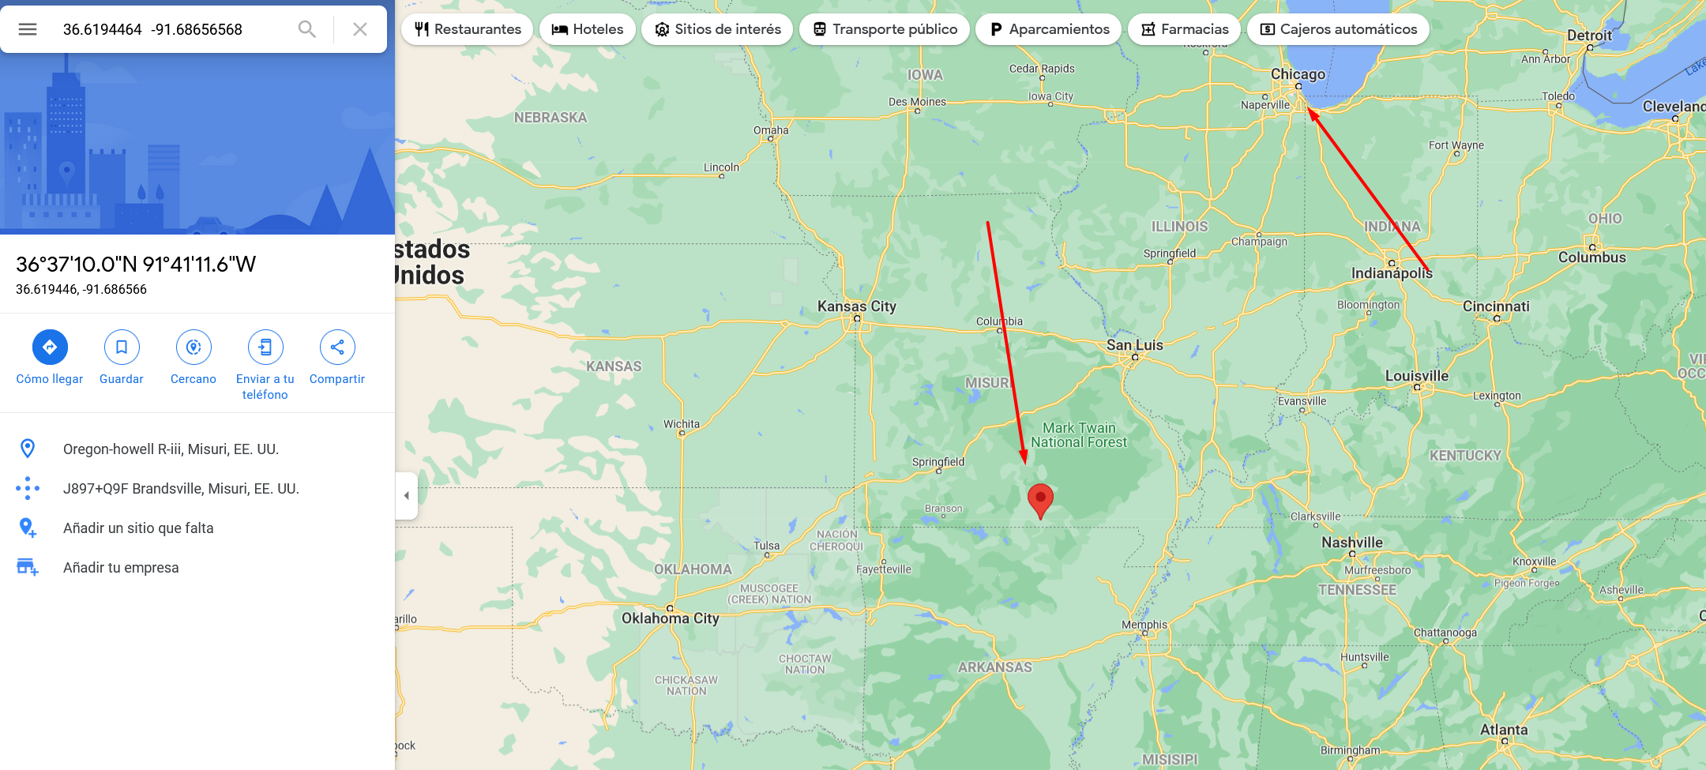
2. Preprocesado de los datos
Quitar nulos
Cambiar tipos de las columnas
Sacar los outliers

Slide 4
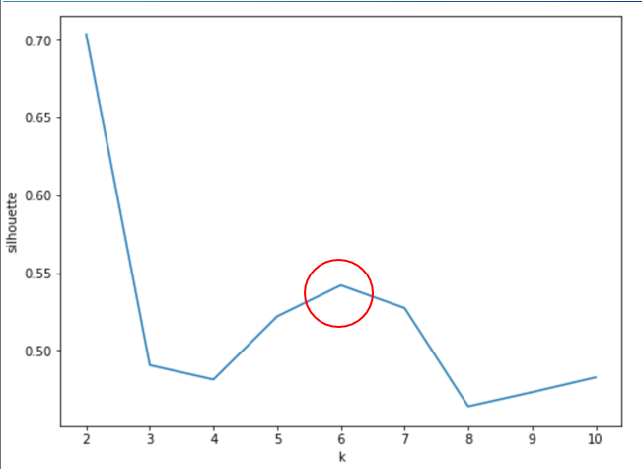
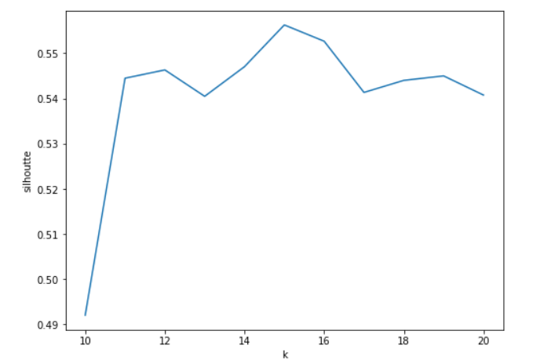
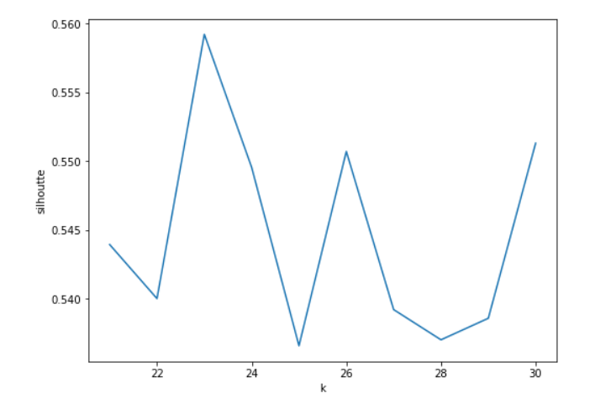
3. Algoritmo K-Means
https://github.com/DarioSaurio/Big_Data/blob/master/Chicago.ipynb
Clustering [2,10]
Clustering [11,20]
Clustering [21,30]

Slide 5





4. Agregaciones y uniones entre dataframes
Agregaciones con sentencias SQL. Tipo Join y GroupBy.
Join entre dataframe de centroides y el de los registros de delitos. Para los cálculos de
distancias entre delitos y el centroide del cluster en el que se encuentra.
Agrupación del dataframe de registros para que sea explotable todo el conjunto de
datos en una misma imagen por una aplicación hecha con python.

Slide 6
5. Cálculo de las circunferencias
Cluster | Latitud_C | Longitud_C | Distancias (metros)
0 | 41.782718 | -87.7288671 | 2.883’88507
1 | 41.9912549 | -87.6839307 | 2.354’016
2 | 41.8912409 | -87.7532295 | 1.754’74097
3 | 41.7400702 | -87.5638464 | 2.611’81133
4 | 41.8629645 | -87.7070921 | 2.154’98258
5 | 41.9760997 | -87.8549196 | 3.792’075
6 | 41.8204596 | -87.6223436 | 2.136’50225
7 | 41.6891197 | -87.6275956 | 2.379’3352
8 | 41.7862304 | -87.6694707 | 2.179’01786
9 | 41.7653127 | -87.6088554 | 2.089’20839
10 | 41.9437118 | -87.6581637 | 1.916’3754
11 | 41.7379669 | -87.6570198 | 2.536’3418
12 | 41.9148235 | -87.7076966 | 2.146’06269
13 | 41.9479355 | -87.7640672 | 2.778’13148
14 | 41.886736 | -87.6397501 | 2.138’34232

Slide 7
6. Dataframes resultantes
Registros procesados con su cluster y coordenadas del centroide que se muestrea con 500 registros
por cluster cuando se explota visualmente.
Cluster | ID | Primary Type | Arrest | Domestic | District | Latitude | Longitude | Latitude_C | Longitude_C
8 | 10224738 | BATTERY | 0 | 1 | 9 | 41.8151173 | -87.6699996 | 41.7862304 | -87.6694707
2 | 10224739 | THEFT | 0 | 0 | 15 | 41.8950805 | -87.7654005 | 41.8912409 | -87.7532295
12 | 10224740 | NARCOTICS | 1 | 0 | 14 | 41.9374058 | -87.7166497 | 41.9148235 | -87.7076966
2 | 10224741 | ASSAULT | 0 | 1 | 15 | 41.8819034 | -87.7551212 | 41.8912409 | -87.7532295
11 | 10224742 | BURGLARY | 0 | 0 | 6 | 41.7443789 | -87.6584306 | 41.7379669 | -87.6570198
12 | 10224743 | BURGLARY | 0 | 0 | 14 | 41.9146356 | -87.6816309 | 41.9148235 | -87.7076966
4 | 10224745 | ROBBERY | 0 | 1 | 12 | 41.8828137 | -87.7043257 | 41.8629645 | -87.7070921
0 | 10224746 | THEFT | 0 | 0 | 8 | 41.7636476 | -87.7223447 | 41.782718 | -87.7288671
13 | 10224749 | BATTERY | 0 | 0 | 16 | 41.9759684 | -87.7680143 | 41.9479355 | -87.7640672
7,3 M registros
665 MB
Agregado para explotación visual de la información y de los indicadores más relevantes
57K registros
156 KB
Primary Type | Arrest | Domestic | District | Cluster | Número de delitos
CRIMINAL TRESPASS | 1 | 0 | 1 | 14 | 10.963
BATTERY | 1 | 0 | 17 | 13 | 1.762
ROBBERY | 0 | 0 | 24 | 1 | 7.543
BURGLARY | 0 | 0 | 15 | 2 | 9.843
ROBBERY | 0 | 0 | 25 | 13 | 4.501
ASSAULT | 0 | 0 | 4 | 9 | 1.364

Slide 8
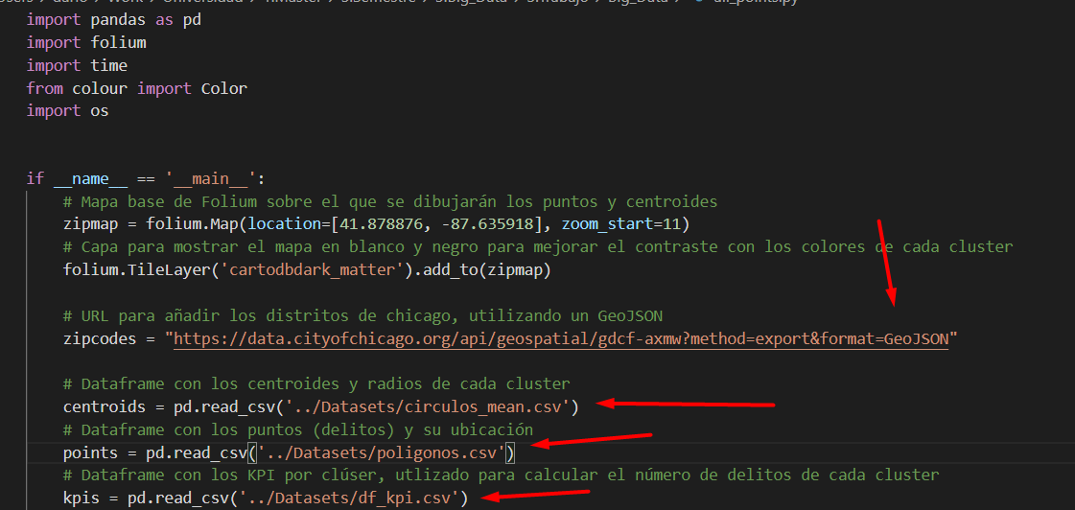
7. Código python generador de mapas
https://github.com/DarioSaurio/Big_Data/blob/master/all_points.py

Slide 9
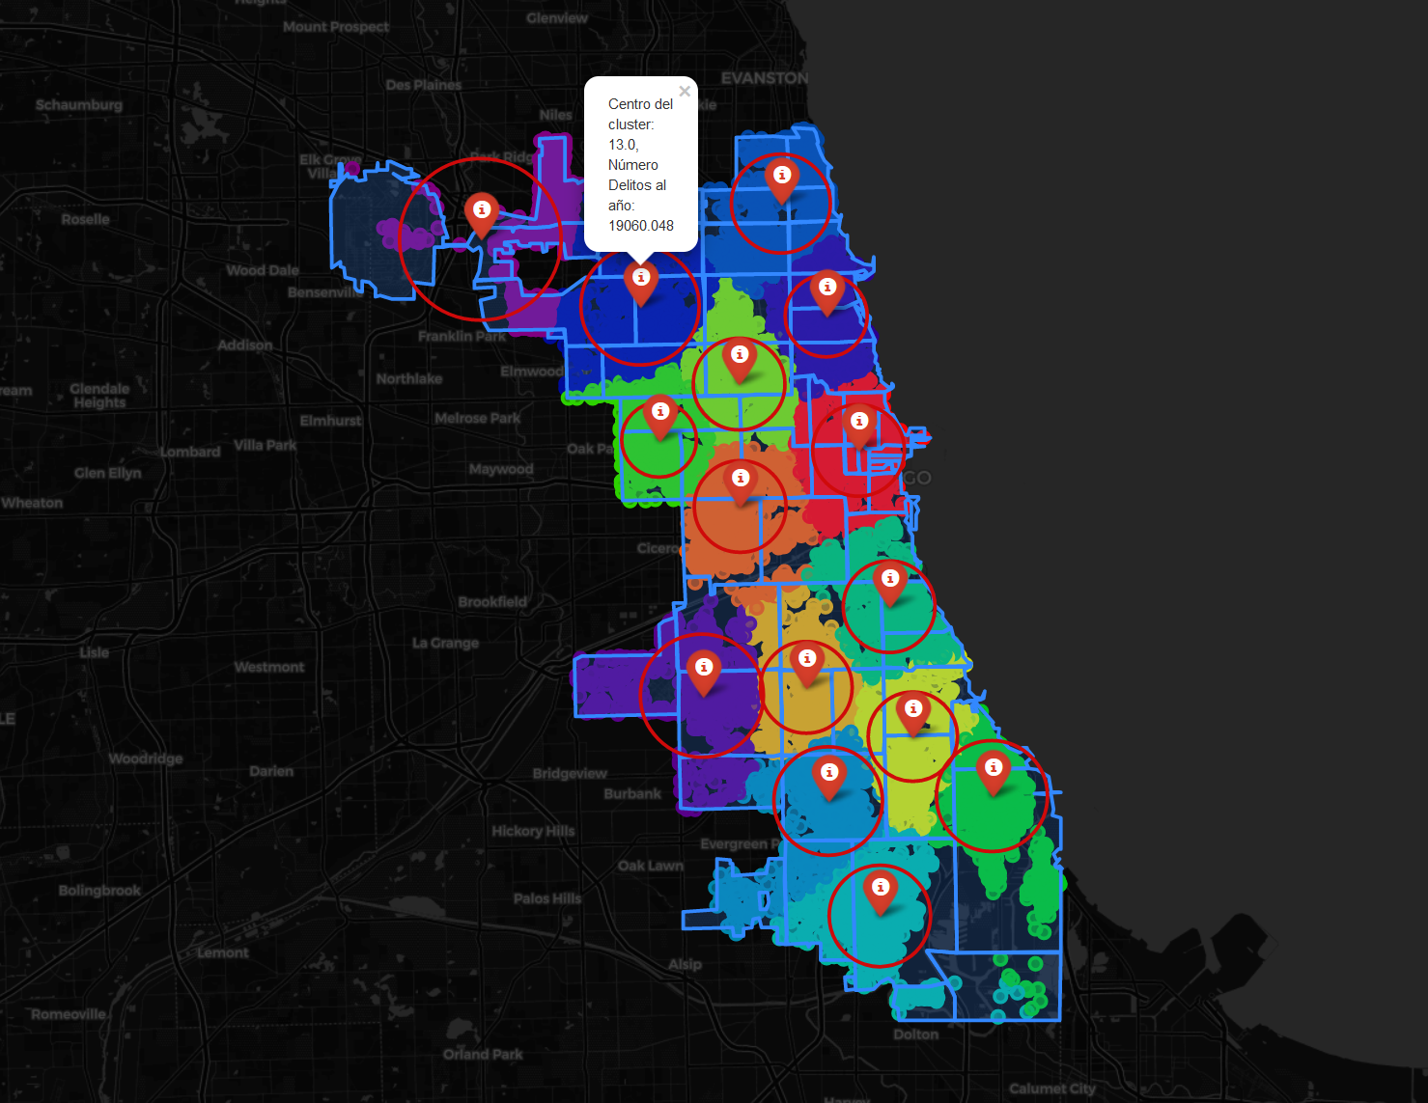
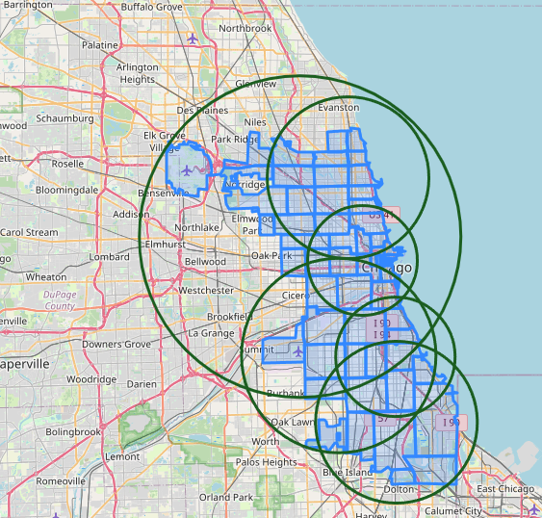
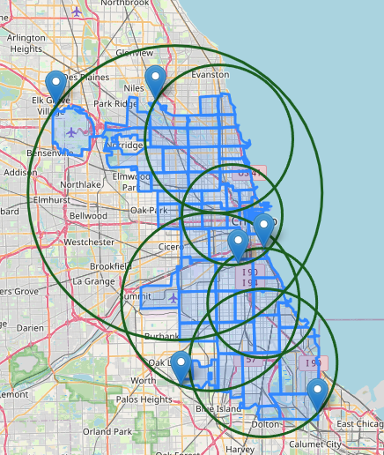
8. Evolución de los visuales de Mapas

Slide 10

9. Conclusiones y preguntas
Ambito de aplicación: alocar servicios públicos (comisarias, colegios, bomberos, etc)
atendiendo a diferentes variables:
Minimizar el número de comisarias o número de desplazamientos
Minimizar tiempos de respuesta ante delitos
Minimizar tiempos de apoyo y distantdias entre unidades durante los turnos
Recursos disponibles (humanos, materiales, suelo, etc)
Maximizar el número de delitos atendidos a tiempo
Efectos disuasorios sobre delincuentes
Homogeneizar el número de delitos atendidos por las diferentes comisarias
Planes de inversión planificados en el tiempo

